Slide 1
Projet détection de couleurs
Réalisé par : BENLAMHAIRA Oumaima
JED Omar

Slide 2
PLAN :
INTRODUCTION
NOTION DE BASE
OUTILS
BIBLIOTHEQUE
CODE
CONCLUSION

Slide 3
INTRODUCTION

Slide 4
Notion de bases:
VISION PAR ORDINATEUR
IMAGE
PIXEL
RVB

Slide 5
VISION PAR ORDINATEUR
La vision par ordinateur (aussi appelée vision artificielle ou vision numérique) est une branche de l’intelligence artificielle dont le principal but est de permettre à une machine d’analyser, traiter et comprendre une ou plusieurs images prises par un système d’acquisition.
.
.

Slide 6
IMAGE
Chaque image est constituée d’une multitude de pixels. Si l’on considère notre image comme une grille, chaque pixel est une case de cette grille.
Prenons par exemple une image, si elle a une hauteur de 1200 et une largeur de 1600.
Ces valeurs sont des nombres de pixels. Cela veut dire que mon image fait 1600 pixels de large, et 1200 pixels de haut.
Donc mon image contient 1600×1200 = 1 920 000 pixels.
.
.

Slide 7
PIXEL
Le pixel est une unité de mesure de la définition d'une image numérique.
Abrégée en px, elle est souvent présentée comme un petit carré de couleur.
Lorsqu'on zoome sur une image numérique matricielle ,on aperçoit en effet que celle-ci se compose d'une multitude de petits carrés colorés, Il s'agit des pixels.
À noter qu'il n'existe pas de plus petit élément d'une surface d'affichage que le pixel.
.
.

Slide 8
RVB
Les couleurs sont composées de 3 couleurs primaires ; rouge, vert et bleu. Dans les ordinateurs, nous définissons chaque valeur de couleur dans une plage de 0 à 255.
Le code des couleurs RVB sont des coordonnées, par exemple 255 ,91, 51.ces trois chiffres font référence à l'intensité des couleurs primaires.
.
.

Slide 9
OUTILS

Slide 10


.

Slide 11
BIBLIOTHEQUES

Slide 12

OpenCv
OpenCV (Open Computer Vision) est une bibliothèque graphique.
Elle est spécialisée dans le traitement d’images, que ce soit pour de la photo ou de la vidéo.
.
.

Slide 13

PANDAS
PANDAS est une bibliothèque écrite pour le langage de programmation Python permettant la manipulation et l'analyse des données.
.
.

Slide 14
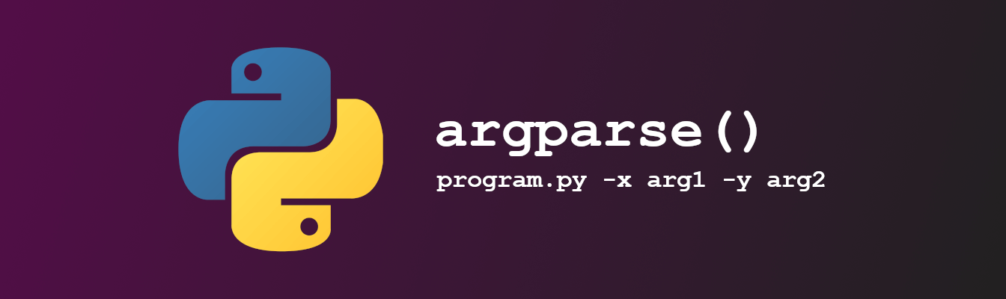
Argparse
Argparse est un module d'analyse de ligne de commande recommandé pour travailler avec l'argument de ligne de commande. Ce module a été publié dans le cadre de la bibliothèque standard avec Python le 20 février 2011.
.
.

Slide 15
CODE

Slide 16
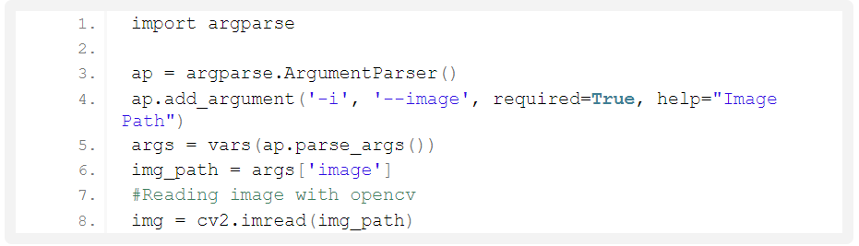
Code
Nous pouvons directement donner un chemin d'image depuis l'invite de commande :
.

Slide 17
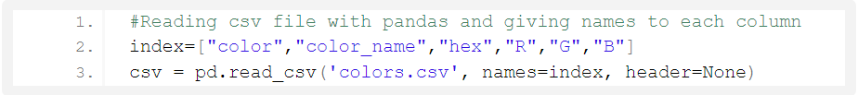
Code
pd.read_csv() lit le fichier CSV et le charge dans le pandas DataFrame. Nous avons attribué à chaque colonne un nom pour un accès facile.
.

Slide 18
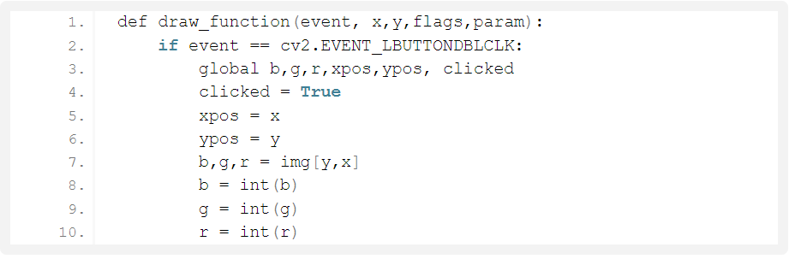
Code
Dans la fonction, nous vérifions si l'événement est double-cliqué, puis nous calculons et définissons les valeurs r, g, b avec x, y positions de la souris.
.

Slide 19
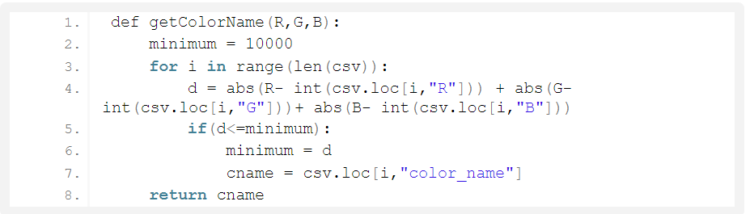
Code
Pour obtenir le nom de la couleur, nous calculons une distance (d) qui nous indique à quelle distance nous sommes de la couleur et choisissons celle qui a la distance minimale.
.

Slide 20
Code
Nous avons créé une fenêtre dans laquelle l'image d'entrée s'affichera. Ensuite, nous définissons une fonction de rappel qui sera appelée lorsqu'un événement de souris se produit.
.

Slide 21
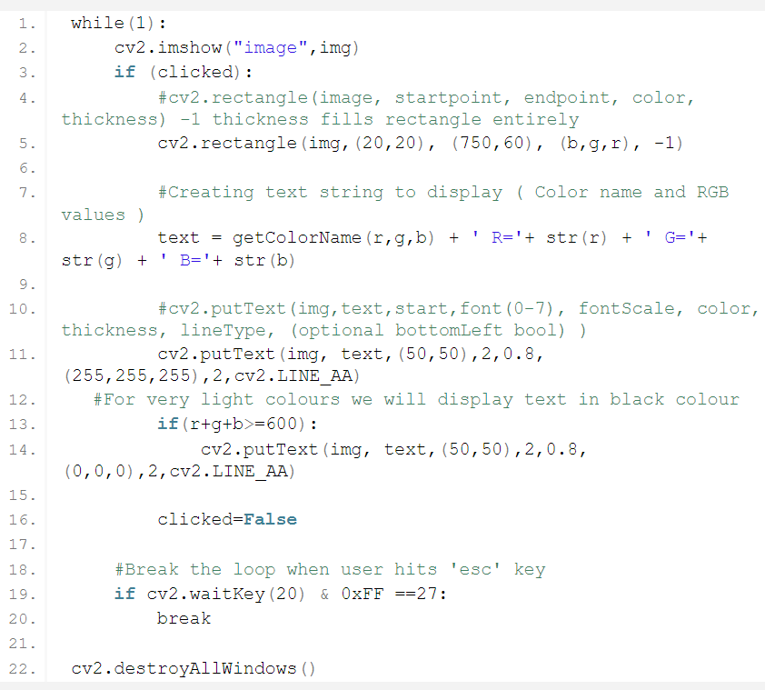
Code
Lorsque l'utilisateur double-clique sur la fenêtre, nous dessinons un rectangle et obtenons le nom de la couleur pour dessiner du texte sur la fenêtre à l'aide des fonctions cv2.rectangle et cv2.putText() .
.

Slide 22
CONCLUSION

Slide 23
CONCLUSION
a travers ce projet nous avons non seulement mis en œuvre une application de la puissante bibliothèque OpenCV et Pandas mais aussi montrer que nous vivons dans un monde avec des machines qui "voient" grâce à l’intelligence artificiel
.
.

